Slide 1
教学方式
.
按章讲解
复杂概念举例说明
遇到问题及时答疑
强调重点
章节练习并解答
知识回顾
希望你能认真听讲，及时提出问题，做好笔记！

Slide 2
计算机基础知识
第一章.计算机概念
第二章.计算机系统组成
第三章.计算机病毒防治
第四章.计算机进制与编码（难点）
第五章.多媒体技术与计算机网络

Slide 3
第五章 多媒体技术与计算机网络
1.多媒体概念
2.计算机网络的分类
3.因特网（Internet）的基本概念
4.电子邮件（E-Mail）概述

Slide 4
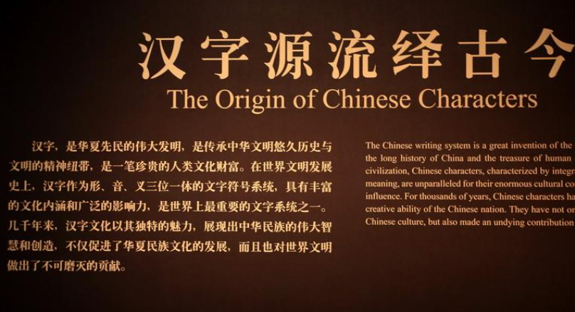



1.多媒体概念
1.1媒体的概述
媒体也称介质或媒质，是信息表示和传播的载体，它在计算机领域中有两种含义，一是指用以存储信息的实体，如磁盘、磁带、光盘和半导体存储器;另一种含义是指信息的载体，如数字、文字、声音、图形和图像。

Slide 5
1.多媒体概念
1.2 多媒体的概述
多媒体技术是指把文字、音频、视频、图形、图像、动画等多媒体信息通过计算机进行数字化采集、获取、压缩/解压缩、编辑、存储等加工处理，再以单独或合成形式表现出来的一体化技术。
多样性
多媒体特征：
集成性
交互性

Slide 6
1.多媒体概念
1.3 音频或视频的数字化过程（顺序）
采样——量化——编码

Slide 7
章节练习
1.音频和视频信号数字化过程的一般顺序是()
A.量化、压缩、采样
B.采样、量化、编码
C.采样、压缩、量化
D.量化、压缩、采样
B
2、以下哪个特性()不是多媒体技术的主要特征。
A.多样性
B.集成性
C.交互性
D.普遍性
D

Slide 8
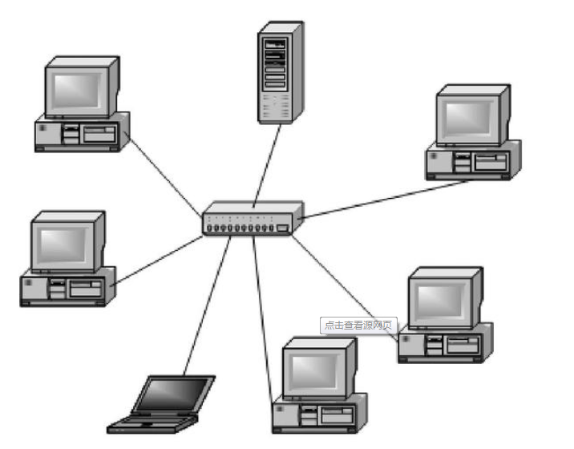
2.计算机网络分类
计算机网络分为：局域网、城域网和广域网
2.1 局域网
通常我们常见的“LAN”就是指局域网，所谓局域网，那就是在局部地区范围内的网络，它所覆盖的地区范围较小。如：Novell网
特点：连接范围窄、用户数少、配置容易、连接速率高。

Slide 9
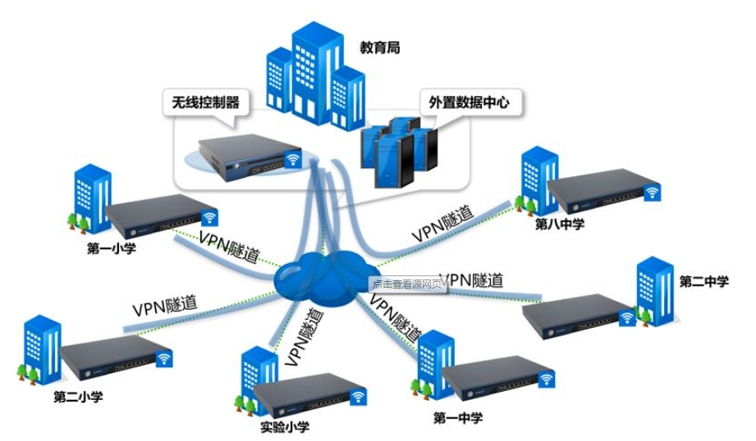
2.计算机网络分类
计算机网络分为：局域网、城域网和广域网
2.2 城域网
英文简称：MAN，这种网络一般来说是在一个城市，但不在同一地理小区范围内的计算机互联。在一个大型城市或都市地区，一个MAN网络通常连接着多个LAN网。如连接政府机构的LAN、医院的LAN、电信的LAN、公司企业的LAN等等。
特点：传输速率快，投入少简单，技术先进。

Slide 10
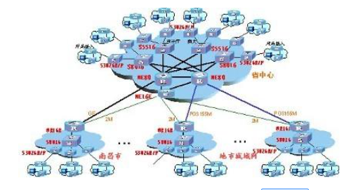
2.计算机网络分类
计算机网络分为：局域网、城域网和广域网
2.3 广域网
英文简称：WAN，所覆盖的范围比城域网（MAN）更广，它一般是在不同城市之间的LAN或者MAN网络互联，地理范围可从几百公里到几千公里。
特点：适应大容量与突发性通信的要求，适合综合业务服务的要求，开放的设备接口与规范化的协议，完善的通信服务与网络管理。

Slide 11
章节练习
1.计算机网络分为局域网、城域网和广域网，下列属于局域网的是().
A)ChinaDDN网 B)Novell网
C)Chinanet网 D)Internet
B
2、下列那一个选项不属于计算机网络分类。
A.局域网 B.城域网
C.蜘蛛网 D.广域网
C
3、LAN的中文名称是。
A.局域网 B.城域网
C.无限局域网 D.广域网
A

Slide 12
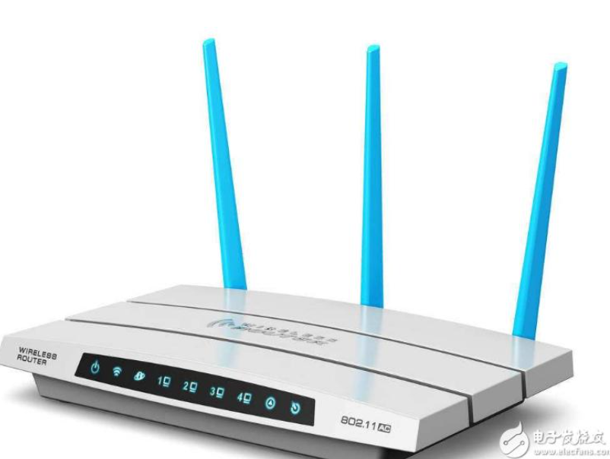
3.因特网（Internet）的基本概念
（1） 因特网的核心协议
（2） TCP/IP协议的主要功能
TCP/IP协议
确保数据的可靠运输
（3） 调制解调器
调制解调器（英文名Modem），俗称“猫”
作用：将数字脉冲信号与模拟信号互相转换

Slide 13
3.因特网（Internet）的基本概念
（4） 域名
域名：是一个具有层次结构的符号串，每一个层次用“.”号分隔开。其形式如:n级子域名.二级子域名.一级子域名。如a.com是一级域名，a.b.com是二级域名
域名要从右到左解读。位置越靠右其表示的范围越大,越靠左越具体。如www.baidu.com，com为商业机构，baidu表示百度公司，www表示使用的服务器为www
域名第一个部分即主机名，如www是主机名

Slide 14
3.因特网（Internet）的基本概念
（5）域名标识符
通用的机构域名标准标识符为:
com商业机构; edu教育机构; gov政府部门; org非盈利组织;
info信息服务企业; net网络支持中心; firm公司企业; store 销售企业;
web 与www有关的企业;
国家和地区用两个字母标识，如:
cn中国;Uk英国;ca加拿大;jp日本;kr韩国

Slide 15
章节练习
1.Intcrnet实现了分布在世界各地的各类网络的互联,其基础和核心的协议是
A)HTTP B)TCP/P
C)HTML D)FTP
B
4、域名MH.BIT.EDU.CN中主机名是
A)MH
B)EDU
C)CN
D)BIT
A
2、TCP协议的主要功能是
A)对数据进行分组
B)确保数据的可靠传输
C)确定数据传输路径
D)提高数据传输速度
C
5、有一域名为bit.edu.cn，根据域名代码的规定，此域名表示
A)政府机关
B)商业组织
C)军事部门
D)教育机构
3、调制解调器(Modem)的作用是
A)将数字脉冲信号转换成模拟信号
B)将模拟信号转换成数字脉冲信号
C)将数字脉冲信号与模拟信号互相转换
D)为了上网与打电话两不误
A
C

Slide 16
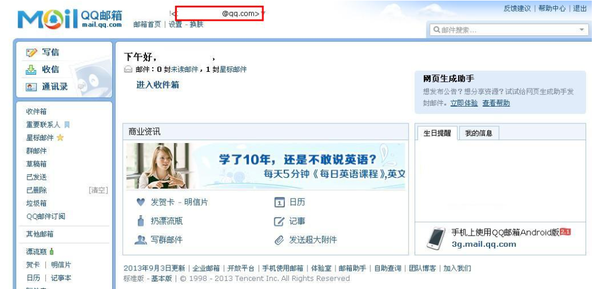
4.电子邮件（E-Mail）概述
（1）什么是电子邮件
电子邮件可以是文字、图像、声音等多种形式。同时，用户可以得到大量免费的新闻、专题邮件，并轻松实现轻松的信息搜索。电子邮件的存在极大地方便了人与人之间的沟通与交流，促进了社会的发展。通常用户使用的电子邮件建在ISP邮件服务器上

Slide 17
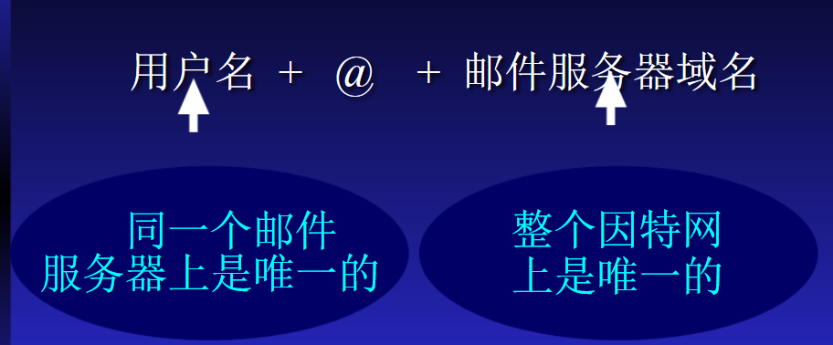
4.电子邮件（E-Mail）概述
如：student@qq.com
（2）电子邮件的格式

Slide 18
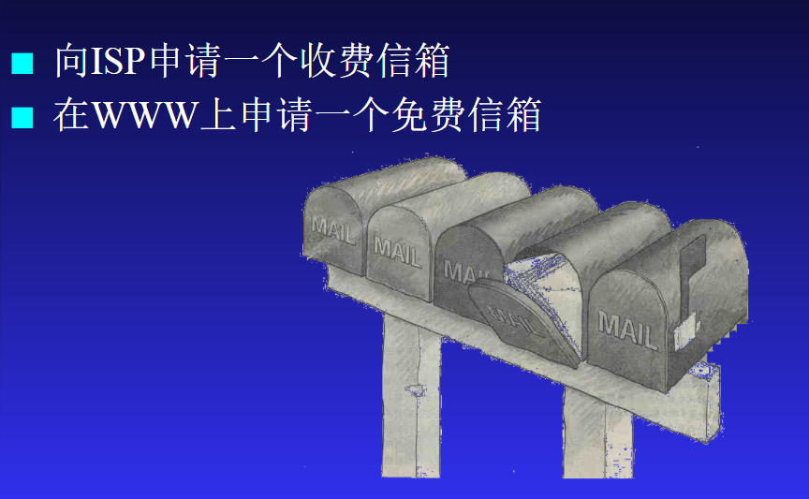
4.电子邮件（E-Mail）概述
一个人可申请多个电子邮箱
（3）电子邮件的申请

Slide 19
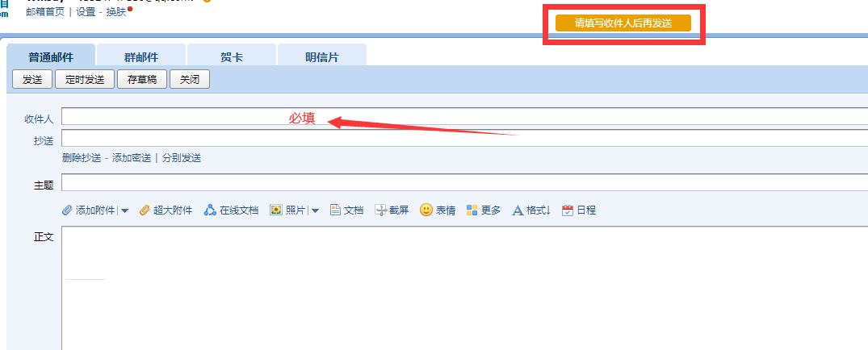
4.电子邮件（E-Mail）概述
（4）电子邮件的发出
电子邮件发出的必要条件是：发件人邮箱地址+收件人邮箱地址

Slide 20
章节练习
1.用户名为XUEJY的正确电子邮件地址是
A)XUEJY @ bj163.com B)XUEJYbj163.com
C)XUEJY#bj163.com D)XUEJY@bj163.com
D
4.写邮件时，除了发件人地址之外，另一项必须要填写的是
A)信件内容 B)收件人地址
C)主题 D)抄送
B
2.通常网络用户使用的电子邮箱建在
A)用户的计算机上
B)发件人的计算机上
C)ISP的邮件服务器上
D)收件人的计算机上
C
5.以下关于电子邮件的说法，不正确的是
A)电子邮件的英文简称是E一mail
B)加入因特网的每个用户通过申请都可以得到一个"电子信箱"
C)在一台计算机上申请的"电子信箱""，以后只有通过这台计算机上网才能收信
D)一个人可以申请多个电子信箱
D
3.下列关于电子邮件的说法，正确的是
A)收件人必须有邮箱l地址，发件人可以没有邮箱地址
B)发件人必须有邮箱地址，收件人可以没有邮箱地址
C)发件人和收件人都必须有E一mail地址
D)发件人必须知道收件人住址的邮政编码
C

Slide 21
知识总结
1.多媒体的特征：
多样性、集成性、交互性
2.音频或视频数字化过程：
采样、量化、编码
3.计算机网络分为：
局域网、城域网、广域网
4.因特网的核心协议：
TCP/IP协议
5.TCP协议的功能：
确保数据的可靠运输
6.调制解调器的作用：
将数字脉冲信号与模拟信号互相转换
域名的第一部分是主机名，如www是主机名；
常见的域名标识符：com商业机构；edu教育机构；gov政府部门；cn中国
7.域名：
8.电子邮件格式：
用户名+@+邮件服务器域名

Slide 22
本章已结束，请完成第五章练习题

Slide 23
感谢观看

